Slide 1
Création de problématique
Explorer
Musique et mouvement

Slide 2
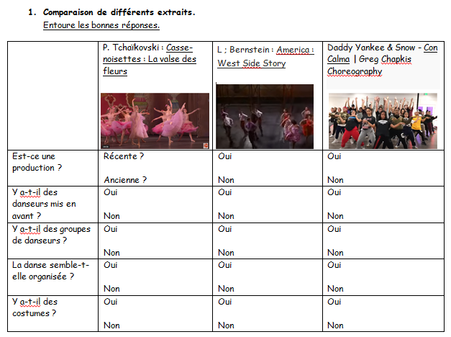


Slide 3
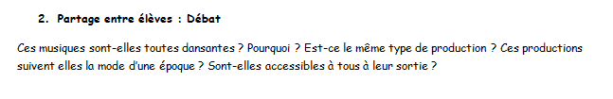

Slide 4
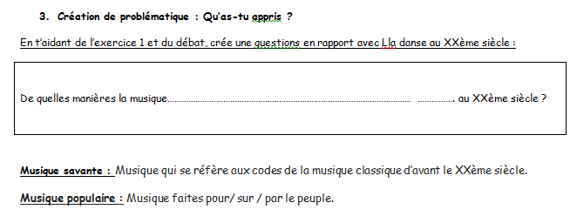
invite-t-elle au mouvement

